Slide 1
DIPLOMADO EN INTRODUCCIÓN A LA CIENCIA DE DATOS
Sesión 7
Luis Alejandro Torres Niño

Slide 2
DICCIONARIOS

Slide 3
Diccionarios
Los diccionarios son colecciones iterables, no secuenciales y mutables de elementos compuestos por una clave (que identifica de modo único al elemento) y el valor que se desea almacenar. ¡No pueden aparecer elementos con la misma clave!
num = {1: 'uno', 2: 'dos', 3: 'tres', 4: 'cuatro'}
asig = {'asignatura': 'Fundamentos de Programación', 'créditos': 6, 'tipos': ['teoría', 'prácticas']}
nom = {'persona': {'nombre': 'María', 'primer apellido': 'García', 'segundo apellido': 'Pérez'}, 'edad': 30}
print(num)
print(asig)
print(nom)

Slide 4
Diccionarios
Para acceder individualmente a los elementos de los diccionarios, se utiliza la sintaxis de los corchetes.
num = {1: 'uno', 2: 'dos', 3: 'tres', 4: 'cuatro'}
print(num[1])
En el caso de tener estructuras más complejas (anidadas) se deberá proceder en consecuencia. Por ejemplo:
nom = {'persona': {'nombre': 'María', 'primer apellido': 'García', 'segundo apellido': 'Pérez'}, 'edad': 30}
print(nom['persona']['primer apellido'])

Slide 5
Diccionarios
Otro ejemplo:
asig = {'asignatura': 'Fundamentos de Programación', 'créditos': 6, 'tipos': ['teoría', 'prácticas']}
print(asig['tipos'][0])
Las listas son colecciones secuenciales que establecen una relación de orden entre los elementos contenidos. Los diccionarios son no secuenciales: no tiene ningún sentido decir que un elemento cualquiera de un diccionario va primero que otro. El hecho de ser no secuenciales, por ejemplo, implica que en los diccionarios no se puedan utilizar los cortes (slices), como sí ocurre con las listas.

Slide 6
Diccionarios
ELEMENTOS QUE PUEDEN ACTUAR COMO CLAVES EN DICCIONARIOS
Las claves de los diccionarios pueden estar creadas usando diferentes tipos, no solo por cadenas de caracteres.
No todos los valores pueden ser claves. Solo lo pueden ser aquellos valores que sean inmutables:
Caracteres
cadenas de caracteres
enteros, booleanos y reales
Tuplas
No pueden actuar como claves ni las listas ni los propios diccionarios.

Slide 7
Diccionarios
OPERACIONES CON DICCIONARIOS
Entre las operaciones a realizar con diccionarios se tienen:
Crear los diccionarios
Copiar diccionarios
Acceder a datos
Modificar datos
Extender
Borrar datos
Obtener tamaño
Recorrer diccionario
Crear Diccionarios
mediciones = {}
mediciones['temperatura'] = 30
mediciones['pres'] = 1.2
mediciones['nivel'] = 50
mediciones['valv'] = 'abierta'
print(mediciones)
Si el elemento existe, se modifica. Si no existe, se crea uno nuevo: el diccionario se expande dinámicamente.

Slide 8
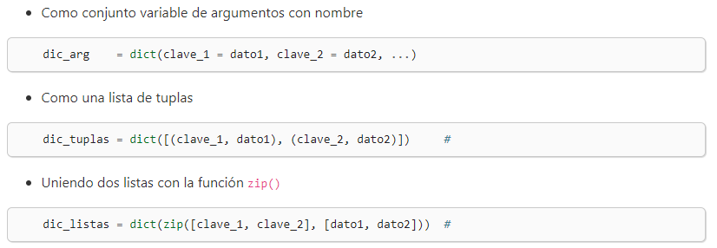
Diccionarios
OPERACIONES CON DICCIONARIOS – FUNCION DICT()
También es posible utilizar la función dict(), con diversos argumentos, para crear diccionarios de forma flexible.
digitos = dict(uno=1, dos=2)
romanos = dict([(1, 'I'), (2, 'II'), (3, 'III'), (4, 'IV')])
por_dos = dict(zip([1, 2, 3], [2, 4, 6]))
print(digitos, romanos, por_dos)

Slide 9
Diccionarios
OPERACIONES CON DICCIONARRIOS – COPIA DE DICCIONARIOS
dic2_copia = dict(dic1) # Utilizando la función dict()
dic3_copia = dic1.copy() # Utilizando el método .copy() del diccionario fuente.
dic1 = {1: 2, 3: 4}
dic2 = dict(dic1)
dic3 = dic1.copy()
dic1[1] = 100
print(dic1, 'id: ', id(dic1))
print(dic2, 'id: ', id(dic2))
print(dic3, 'id: ', id(dic3))

Slide 10
Diccionarios
OPERACIONES CON DICCIONARIOS – ACCESO A LOS ELEMENTOS DE FORMA SEGURA
Utilizar una estructura condicional y el operador in, que devuelve True si la clave indicada existe en el diccionario y False en caso contrario.
if 'temperatura' in mediciones:
print(mediciones['temperatura'])
else:
print('No existe esa llave')
OPERACIONES CON DICCIONARRIOS – BORRAR ELEMENTOS
Igual que para las listas, se utiliza la función nativa del().
mediciones = {}
mediciones['temperatura'] = 30
mediciones['pres'] = 1.2
mediciones['nivel'] = 50
mediciones['valv'] = 'abierta'
valor = mediciones.pop('pres')
print(valor)
print(mediciones)
del mediciones['valv']
También es posible utilizar el método .pop() del diccionario, para simultáneamente acceder al elemento señalado y borrarlo.
valor_temp = mediciones.pop('temperatura')

Slide 11
Diccionarios
OPERACIONES CON DICCIONARIOS – TAMAÑO Y UNION
Tamaño del Diccionario
print(len(mediciones))
Uniendo Diccionarios
El método .update() del diccionario1 recibe otro diccionario, diccionario2 a modo de actualización.
dicionario1.update(dicionario2)
El resultado es el siguiente:
Se añaden al diccionario actualizado todos los elementos del otro diccionario.
Si alguna clave coincide, el resultado final será el del elemento del segundo diccionario.
dic1 = {'a': 10, 'b': 1}
dic2 = {'a': 3, 'c': 0}
dic1.update(dic2)
print(dic1)

Slide 12
Diccionarios
OPERACIONES CON DICCIONARIOS - ITERANDO
asig = {'asignatura': 'Fundamentos de Programación', 'créditos': 6, 'tipos': ['teoría', 'prácticas']}
for clave in asig:
print(asig[clave])
El anterior bucle es equivalente al siguiente:
asig = {'asignatura': 'Fundamentos de Programación', 'créditos': 6, 'tipos': ['teoría', 'prácticas']}
for clave in asig.keys():
print(asig[clave])

Slide 13
Diccionarios
OPERACIONES CON DICCIONARIOS - ITERANDO
También es posible recorrer directamente los datos, obviando su relación con sus claves, utilizando el método .values()
asig = {'asignatura': 'Fundamentos de Programación', 'créditos': 6, 'tipos': ['teoría', 'prácticas']}
for valor in asig.values():
print(valor)
Existe todavía otra manera de recorrer el diccionario:
asig = {'asignatura': 'Fundamentos de Programación', 'créditos': 6, 'tipos': ['teoría', 'prácticas']}
for clave, valor in asig.items():
print(clave, '->', valor)

Slide 14
Diccionarios
EJERCICIOS
Escribir un programa que pregunte al usuario su nombre, edad, dirección y teléfono y lo guarde en un diccionario. Después debe mostrar por pantalla el mensaje <nombre> tiene <edad> años, vive en <dirección> y su número de teléfono es <teléfono>.
Escribir un programa que guarde en un diccionario los precios de las frutas de la tabla, pregunte al usuario por una fruta, un número de kilos y muestre por pantalla el precio de ese número de kilos de fruta. Si la fruta no está en el diccionario debe mostrar un mensaje informando de ello.
Fruta | Precio
Plátano | 1.35
Manzana | 0.80
Pera | 0.85
Naranja | 0.70

Slide 15
CONJUNTOS

Slide 16
Conjuntos
Los conjuntos (sets) de Python son colecciones que tiene las siguientes características:
La colección es mutable, pero los elementos contenidos tienen que ser inmutables.
Los elementos no pueden aparecer repetidos.
Es iterable y no secuencial
Se pueden crear conjuntos especificando los elementos que lo conforman con la sintaxis:
{elem1, elem2, elem3, ...}

Slide 17
Conjuntos
Se utilizan las llaves {} al igual que con los diccionarios
digitos = {'0', '1', '2', '3', '4', '5', '6', '7', '8', '9'}
Otra forma de crear conjuntos es utilizando la función set(), a la que se le pasa como argumento algún otro iterable.
lista_num = [1, 2, 3, 4, 3]
set_num = set(lista_num)
set_letras = set("Las letras de esta cadena formaran el conjunto, pero sin repeticiones.")
print(set_num)
print(set_letras)
Es importante entender que los elementos del conjunto no pueden aparecer repetidos. Aunque tanto la lista como la cadena que sirve como fuente para crear el conjunto tienen elementos repetidos, el conjunto sólo almacena una instancia de cada elemento.

Slide 18
Conjuntos
MODIFICACIÓN DINÁMICA
Observe que NO se puede utilizar s = {}, porque resultaría ambiguo al confundirse con la sentencia que crea un diccionario vacío.
s = set()
s.add(1)
s.add('cad')
print(s)
Se utiliza el método .add() para añadir un elemento

Slide 19
Conjuntos
MODIFICACIÓN DINÁMICA
Para borrar elementos de un conjunto se tiene:
Método .clear(): borra todos los elementos.
Método .discard(elem): borra elemento elem si existe. Si no existe, no ocurre nada.
Método .remove(elem): elimina elemento elem si existe. Si no existe: se lanza excepción KeyError.
Método .pop(): elimina y devuelve elemento arbitrario. Si el conjunto está vacío: lanza excepción KeyError.
s = {1, 2, 3, 4, 5}
s.discard(9)
s.discard(4)
a = s.pop()
print('Elemento sacado con pop:', a, '\nConjunto que queda: ', s)

Slide 20
Conjuntos
MODIFICACIÓN DINÁMICA
Si se quiere obtener otro conjunto que inicialmente contenga los mismos elementos que otro, se utilizará el método .copy() del conjunto fuente.
a = {1, 2, 3, 4}
b = a.copy()
b.add(10)
print(a, b)

Slide 21
Conjuntos
ITERANDO
Un conjunto es una colección iterable. De manera que se puede utilizar en aquellas construcciones que espera este tipo de elementos, como por ejemplo bucles for.
vocales = set('aeiou')
cons_preferidas = set('pm')
for consonante in cons_preferidas:
for vocal in vocales:
print(consonante + vocal)

Slide 22
Conjuntos
MÉTODOS Y FUNCIONES ÚTILES
Existen funciones nativas de Python que están sobrecargadas para trabajar con conjuntos de la misma forma que con cualquier otro iterable.
sum(): Suma todos los elementos (en caso de que la suma este definida para esos elementos)
len(): Devuelve un entero con el número de elementos.
min(), max(): Devuelven el mínimo y el máximo respectivamente de los elementos en el conjunto.
sorted(): Devuelve una lista con los elementos del conjunto ordenados.
list(), tuple() : Devuelve una lista o una tupla respectivamente con los datos del conjunto que se le pasa como parámetro.

Slide 23
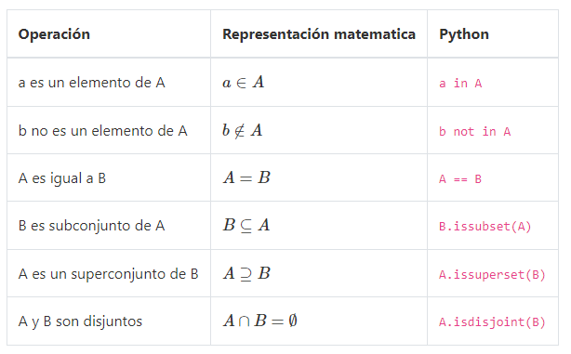
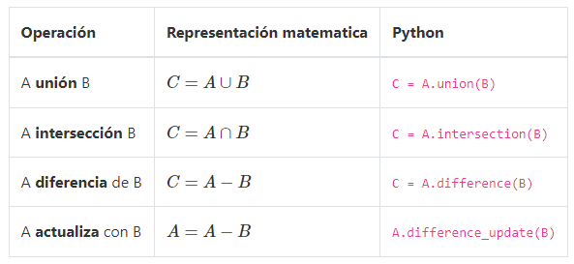
Conjuntos
OPERACIONES MATEMÁTICAS
La característica distintiva y la utilidad mayor de los conjuntos se obtiene precisamente de su capacidad para representar el comportamiento de los conjuntos matemáticos.

